Slide 1
Les dyskaliémies

Slide 2
Introduction
Le potassium est le principal cation intracellulaire et détermine le pouvoir osmotique intracellulaire.
Le gradient transcellulaire de potassium (Ki/Ke) est le principal déterminant du potentiel de repos membranaire.
Le maintien du gradient Ki/Ke se fait activement par la pompe Na+,K+-ATPase et par l'électronégativité intracellulaire.
Le rein régule le stock potassique à moyen terme et les mouvements transmembranaires atténuent les variations de la kaliémie à court terme.
Les variations rapides de la kaliémie peuvent entraîner des troubles sévères du rythme cardiaque et nécessitent un traitement urgent sous monitorage continu de l'électrocardiogramme.

Slide 3
L'organisme contient 3 500 mmol de potassium qui se répartissent pour 98 % dans le secteur intracellulaire, et représentent la majeure partie du potassium échangeable.
Le compartiment musculaire et les cellules hépatiques en sont les principales réserves. Les hématies stockent 2 % du potassium intracellulaire, soit 70 mmol. Le secteur extracellulaire contient 80 mmol de K+, soit 2 % du potassium total.
Le gradient entre les secteurs extra- et intracellulaires est maintenu par une enzyme membranaire, la Na+,K+-ATPase. Ce processus actif utilise l'énergie issue de l'hydrolyse de l'ATP, et détermine de façon non exclusive un potentiel membranaire de repos de - 90 mV, polarisé négativement vers l'intérieur de la cellule.
Il existe aussi un processus passif de diffusion du potassium vers le milieu extracellulaire. Ces échanges transmembranaires régulent à court terme les variations de la kaliémie. Dans des conditions normales, l'excrétion du potassium se fait préférentiellement dans le rein, les pertes fécales et sudorales étant minimes. Le rein régule la balance potassique à moyen terme

Slide 5
Tableau I. Rôles physiologiques du potassium.
Rôles du potassium intracellulaire maintien du volume cellulaire régulation du pH intracellulaire fonctionnement enzymatique cellulaire synthèse protéique/ADN croissance cellulaire
Rôles du gradient transcellulaire de K+
potentiel de repos membranaire excitabilité neuromusculaire rythmicité cardiaqu
e

Slide 7
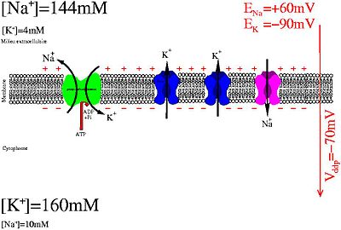


Slide 8
RÉGULATION DE LA CONCENTRATION PLASMATIQUE DU POTASSIUM
Les apports alimentaires quotidiens en potassium varient de 50 à 150 mmol.
Le maintien de la kaliémie est assuré initialement par un transfert vers le secteur intracellulaire de cette charge potassique, et secondairement par son élimination rénale.
Les sorties extrarénales de potassium ne font pas l'objet d'une régulation spécifique, et sont essentiellement digestives.
L'excrétion rénale du potassium est adaptée aux apports quotidiens et représente environ 10 % du potassium filtré.
La répartition du potassium entre les compartiments intra- et extracellulaires est sous la dépendance de facteurs hormonaux et non hormonaux, tel que l'état acido-basique.

Slide 11
Excrétion rénale du potassium
La quantité de potassium filtré est d'environ 720 mmol · j-1, soit 10 fois les apports quotidiens.
65 % du potassium filtré est réabsorbé dans le tube contourné proximal, environ 30 % dans l'anse de Henlé et 1 à 2 % du potassium filtré est présent dans le tube contourné distal.
L'excrétion urinaire du potassium est donc en grande partie liée à sa sécrétion tubulaire dans le néphron distal qui ajuste les pertes rénales aux apports quotidiens .

Slide 13
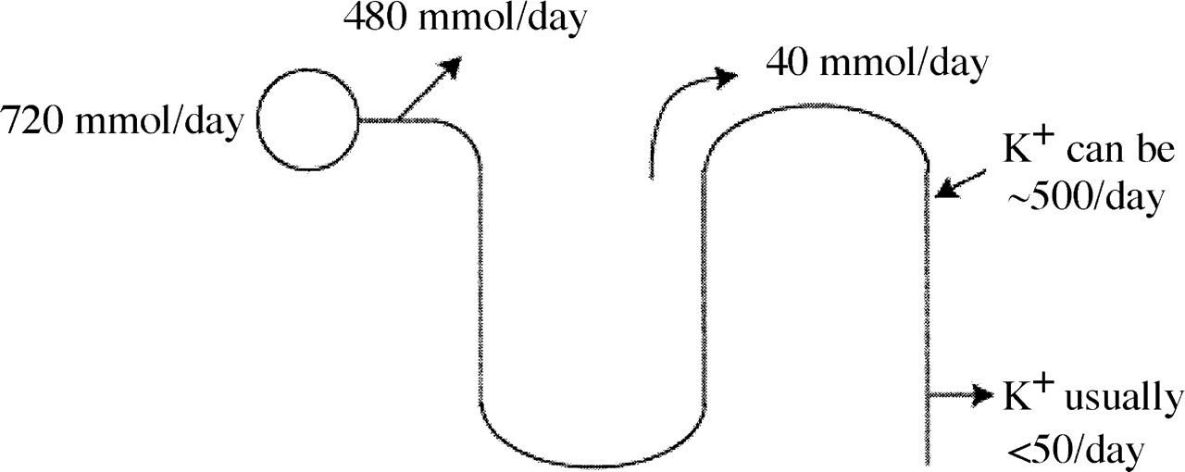

Slide 15
Facteurs influençant la sécrétion tubulaire de potassium. La réabsorption de Na+ sans Cl- électrogénique (2) génère une augmentation du gradient électrique transépithélial et favorise la sécrétion de K+.

Slide 18
Redistribution transcellulaire du potassium
La distribution du potassium entre les secteurs intra- et extracellulaires dépend de nombreux facteurs hormonaux et non hormonaux.
Désordres acido-basiques
L'acidose métabolique est responsable d'une élévation de la kaliémie plus importante que l'acidose respiratoire. On distingue l'acidose minérale où l'anion accompagnant l'ion hydrogène est le plus souvent le chlore, et les acidoses organiques où les anions accompagnant l'ion hydrogène sont représentés par les lactates, -hydroxybutyrates et les formates. L'anion de l'acide minéral ne pénètre pas dans la cellule et chaque H+ est échangé contre un ion potassium. En revanche, l'anion organique et l'ion hydrogène sont, soit formés dans la cellule, soit pénètrent ensemble le milieu intracellulaire. Dans ce cas, il n'existe pas de mouvement transmembranaire de potassium. L'acidose minérale entraîne une élévation significative de la kaliémie à l'inverse de l'acidose organique .
Insuline
L'insuline favorise l'entrée de potassium dans les cellules musculaires et hépatiques par stimulation de la Na+, K+-ATPase. L'hyperkaliémie est rarement constatée en cas de diabète insulinoprive car la quantité d'insuline nécessaire à la régulation des transferts potassiques est faible . Le traitement au préalable par un diurétique « épargneur » de potassium et la présence d'une insuffisance rénale aiguë peuvent être responsables d'une hyperkaliémie menaçante. L'hypertonicité plasmatique liée à l'hyperglycémie est aussi responsable d'un transfert de potassium vers le secteur extracellulaire.

Slide 19
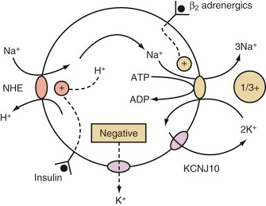
La répartition du potassium entre les compartiments intra- et extracellulaires est sous la dépendance de facteurs hormonaux et non hormonaux, tel que l'état acido-basique.

Slide 21
Catécholamines
Les catécholamines favorisent le transfert intracellulaire du potassium par stimulation des récepteurs 2-adrénergiques . Lors de certains stress comme le traumatisme crânien ou l'infarctus du myocarde, la sécrétion de catécholamines endogènes peut être responsable d'une hypokaliémie.
L'administration par voie intraveineuse de salbutamol, de terbutaline, ainsi que l'intoxication à la théophylline, entraînent une hypokaliémie qui peut être sévère.
Les antagonistes -adrénergiques inhibent la capture cellulaire de potassium.

Slide 22
HYPERKALIÉMIES
L'hyperkaliémie se définit par une concentration plasmatique en potassium supérieure à 5,5 mmol · L-1.
L'hyperkaliémie est dite mineure pour une concentration en potassium comprise entre 5,5 et 6 mmol · L-1, modérée à sévère pour des valeurs comprises entre 6,1 et 6,9 mmol · L-1 et supérieure à 7 mmol · L-1.
l'hyperkaliémie est la conséquence de trois mécanismes distincts, parfois associés : a) un transfert extracellulaire du potassium ; b) une diminution des capacités d'excrétion rénale du potassium ; c) un excès d'apport de potassium.

Slide 23
Étiologies des hyperkaliémies
Diminution des capacités d'excrétion rénale du potassium
Tableau II. Étiologies des hyperkaliémies.
Pseudohyperkaliémie thrombocytémie, hyperleucocytose, hémolyse, garrot, pseudohyperkaliémie familiale mononucléose infectieuse. Hyperkaliémie vraie · diminution de l'excrétion rénale - atteinte rénale insuffisance rénale aiguë et chronique, hypoaldostéronisme et hyporéninisme, néphrite interstitielle, lupus érythémateux, amylose, pseudohypoaldostéronisme de type I et II - atteinte surrénalienne syndrome d'Addison, déficit en 21-hydroxylase. - agents pharmacologiques spironolactone, triamtérène, amiloride, IEC, AINS et héparine.
transfert extracellulaire de potassium acidose métabolique minérale et respiratoire. diabète insulinoprive et hyperglycémie. paralysie périodique familiale hyperkaliémique. lyse cellulaire, crush syndrome, rhabdomyolyse et brûlure. exercice musculaire prolongé. hyperosmolarité. -bloquant, digitalique, arginine et succinylcholine. augmentation iatrogénique des apports en potassium pénicilline, sels de potassium, transfusions, géophagie.

Slide 24
La diminution de la filtration glomérulaire (< 10 mL · min-1) ne permet pas l'adaptation rénale aux apports quotidiens en potassium. La réduction néphrogénique modérée ne s'accompagne généralement pas d'hyperkaliémie. En effet, l'augmentation de l'apport de sels de sodium et l'augmentation de l'activité de la Na+, K+-ATPase dans le canal collecteur sont des mécanismes compensateurs efficaces.
Perturbations du système rénine-angiotensine
La maladie d'Addison est caractérisée par un déficit de la sécrétion de cortisol et d'aldostérone avec fuite sodée urinaire et déshydratation extracellulaire. L'hyperkaliémie est due à la diminution de la kaliurèse, qui peut être suffisante lorsque le déficit hormonal n'est pas complet et lorsque l'apport oral de sodium est suffisant.

Slide 25
Les hypo-aldostéronismes avec hyporéninémie sont acquis ou induits par certains médicaments. Dans le premier cas, l'atteinte se situerait au niveau de l'appareil juxtaglomérulaire qui est souvent associée à une néphropathie sous-jacente. Les causes rénales de ce syndrome sont les néphropathies tubulo-interstitielles, l'atteinte de l'appareil glomérulaire, les syndromes d'obstacle urinaire. La néphropathie diabétique est la plus fréquemment retrouvée. Certains médicaments induisent des hypo-aldostéronismes par inhibition de l'activité de la rénine (-bloquants), par diminution de la conversion de l'angiotensine I en angiotensine II (IEC) où le risque d'hyperkaliémie est lié à la fonction rénale préexistante, à la survenue d'une déshydratation et à l'apport sodé quotidien. L'inhibition de la synthèse des prostaglandines, au sein du parenchyme rénal par certains anti-inflammatoires, diminue l'activité de la rénine et de l'aldostérone. La survenue d'une hyperkaliémie est dépendante de facteurs comme un diabète, une insuffisance rénale et la prise concomitante de médicaments favorisant l'élévation de la kaliémie .
L'héparine peut interférer avec la synthèse surrénalienne de l'aldostérone, mais elle est rarement responsable d'une hyperkaliémie.

Slide 26
L'inhibition de la sécrétion tubulaire rénale de potassium peut être le fait de la prise de certains médicaments. Les diurétiques épargneurs de potassium inhibent l'action rénale de l'aldostérone, comme la spironolactone, ou bloquent la réabsorption de sodium dans le néphron distal comme l'amiloride et le triamtérène.

Slide 27
Étiologies extrarénales des hyperkaliémies
Une hyperkaliémie prolongée peut se rencontrer lors d'apports exogènes importants en potassium, ou lors de redistributions transcellulaires, traduisant souvent une excrétion rénale insuffisante de K+.
Une hyperkaliémie est observée dans environ 25 % des décompensations cétoacidosiques malgré la kaliopénie due aux pertes digestives et rénales. L'insulinopénie, l'hyperosmolarité plasmatique, l'augmentation du catabolisme azoté et l'insuffisance rénale en sont les principaux déterminants . Les effets de l'acidose métabolique sur la kaliémie ont été précédemment discutés.
La survenue d'un syndrome de lyse tumorale est une complication classique de la chimiothérapie qui survient dans les premières 48 heures.
Les rhabdomyolyses traumatiques ou toxiques, les hématomes et l'hémolyse intravasculaire sont des situations fréquemment rencontrées en réanimation et responsables d'hyperkaliémie sévère par libération du contenu cellulaire en K+ et diminution de son excrétion lors d'une insuffisance rénale aiguë associée.

Slide 28
Tableau III. Étiologies extrarénales des hyperkaliémies.
Apports exogènes | Apports endogènes | Transferts cellulaires
Supplémentation orale Sels de substitution Supplémentation IV Administration rapide de K+ Sels de pénicilline Transfusion rapide de sang | Rhabdomyolyse Hémolyse intravasculaire Exercice prolongé Hématomes Hémorragie gastrique États cataboliques Brûlures étendues Lyse cellulaire chimiothérapie | Insulinopénie Hyperglycémie Hypertonicité plasmatique -bloquants non sélectifs Acidose minérale Arginine IV Succinycholine Intoxication digitalique Intoxication au fluor Paralysie périodique

Slide 30
Manifestations cliniques de l'hyperkaliémie
Les altérations électrocardiographiques sont classées habituellement en quatre stades .

Slide 34
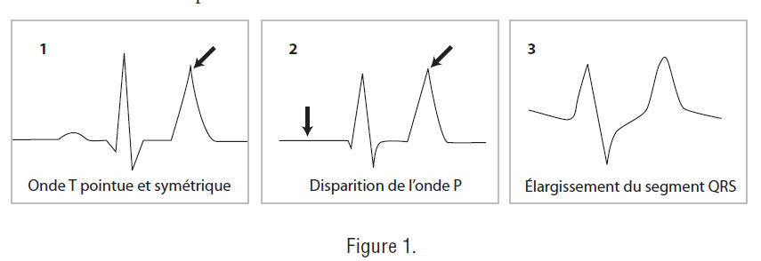
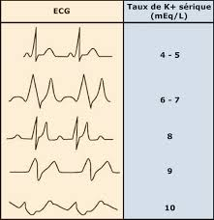

Slide 35
HYPOKALIÉMIES
L'hypokaliémie se définit par une concentration plasmatique en K+ inférieure à 3,5 mmol · L- 1.
Les variations du potassium sérique sont inconstamment liées à une diminution du capital potassique total et peuvent correspondre à un trouble de sa redistribution cellulaire. Les pertes digestives et urinaires (utilisation de diurétiques kaliurétiques) sont les causes les plus fréquemment rencontrées. Les patients traités par des diurétiques ont une diminution de 10 à 20 % du capital potassique lorsque la kaliémie chute de 1 mmol · L-1 . L'hypokaliémie augmente la différence de concentration transmembranaire en potassium et favorise ainsi sa diffusion passive vers le milieu extracellulaire.
Par conséquent, le milieu intracellulaire devient moins négatif et le potentiel de repos transmembranaire plus important. La membrane cellulaire est alors hyperpolarisée et la cellule moins excitable. L'activité de la pompe Na+, K+-ATPase est réduite lorsqu'il existe une déplétion potassique.

Slide 36
Étiologies des hypokaliémies
Diminution des apports potassiques
La carence en apport potassique est une cause inhabituelle d'hypokaliémie, mais peut être un facteur contributif important lors de pertes rénales ou digestives. Cette situation est fréquemment observée chez des patients traités au long cours par des diurétiques. La géophagie, l'anorexie et une alimentation riche en hydrates de carbone associée à une consommation alcoolique chronique sont les principales causes d'hypokaliémie d'origine alimentaire.

Slide 37
Augmentation des pertes en potassium
Les pertes digestives représentent l'une des principales causes d'hypokaliémie. Plusieurs mécanismes peuvent concourir à la perte digestive de K+, notamment les nausées et vomissements, une aspiration gastrique prolongée, les diarrhées et fistules digestives et la séquestration lors de la constitution d'un troisième secteur.
La perte gastrique d'acide chlorhydrique est responsable d'une alcalose métabolique qui aggrave la perte rénale en ions K+ et favorise son transfert intracellulaire.
Les pertes coliques de potassium sont de l'ordre de 70 à 80 mmol · L-1. Dans certaines diarrhées profuses, comme celles rencontrées dans les tumeurs villeuses ou les VIPomes, la perte en eau peut atteindre six litres par jour et celle de potassium 300 mmol · j-1.

Slide 38
Les pertes rénales peuvent être provoquées par diverses situations thérapeutiques ou pathologiques.
- Les diurétiques : L'hypokaliémie est fréquente lors des traitements prolongés par des diurétiques thiazidiques ou de l'anse. La diminution de la volémie stimule la sécrétion d'aldostérone et s'accompagne d'une alcalose métabolique hypochlorémique, qui stimule la kaliurèse.
Médicaments kaliurétiques :
L'administration de pénicilline à fortes doses stimule de la kaliurèse par augmentation du débit de fluide dans le tube distal. L'amphotéricine B augmente la conductance potassique de la membrane apicale.

Slide 39
- Alcalose métabolique :
- - Excès de minéralocorticoïdes :
L'adénome de la surrénale et l'hyperplasie bilatérale des surrénales sont les deux principales causes des hyperaldostéronismes primaires. Ces pathologies associent une hypertension artérielle, une alcalose métabolique et une fuite rénale potassique.
La rénine plasmatique est basse et l'aldostéronémie élevée,
La prise d'acide glycyrrhizique, sous forme de réglisse (extrait de licorice), reproduit les effets de l'aldostérone. Sa prise peut être méconnue, notamment lors de l'utilisation de certains laxatifs.

Slide 40
Un hyperaldostéronisme avec hyperréninisme se rencontre dans les sténoses de l'artère rénale, les tumeurs sécrétant de la rénine, et dans l'hypertension artérielle maligne.
Le syndrome de Cushing associe une hypertension artérielle, une hypokaliémie modérée et une concentration de rénine plasmatique normale. Les sécrétions ectopiques d'ACTH (tumeur bronchique, pancréatique) et les tumeurs surrénaliennes sont accompagnées d'un taux élevé de déoxycorticostérone ou de corticostérone.

Slide 41
Transfert intracellulaire de potassium
Il existe une relation inverse entre le pH du milieu extracellulaire et la concentration plasmatique de potassium due au mouvement réciproque transmembranaire de H+ et de K+.
La stimulation des récepteurs bêta 2 adrénergiques entraîne la captation cellulaire du potassium. L'administration de salbutamol par voie veineuse a été rendue responsable d'hypokaliémie, ainsi que la sécrétion de catécholamines endogènes lors de traumatismes crâniens sévères.
La correction d'une céto-acidose par l'administration d'insuline favorise l'entrée de K+ dans les cellules musculaires et hépatiques. L'effet de l'insuline est indépendant de son action sur la captation cellulaire en glucose.

Slide 43
Signes musculaires
Une hypokaliémie inférieure à 3 mmol · L-1 est souvent acUne hypokaliémie inférieure à 3 mmol · L-1 est souvent accompagnée de faiblesse musculaire, de sensation de fatigue et parfois de myalgies. Pour une kaliémie inférieure à 2,5 mmol · L-1, des désordres enzymatiques apparaissent avec rhabdomyolyse et myoglobinurie.
L'atteinte musculaire peut être globale, avec tétraplégie et arrêt respiratoire . Une atteinte de la motilité des fibres musculaires lisses entraîne une distension abdominale, un iléus paralytique et parfois une rétention urinaire.
Signes cardiaques
L'hypokaliémie ou plus probablement l'élévation du rapport Ki/Ke entraîne une augmentation du potentiel de repos membranaire. Ceci a pour effet de diminuer la perméabilité de la membrane au K+. Il en résulte une augmentation de la durée du potentiel d'action (apparitiond'une onde U), de l'excitabilité myocardique. Les anomalies électrocardiographiques comprennent des modifications caractéristiques de la repolarisation (onde U, onde T isoélectrique puis négative, espace Q-U en forme de S allongé). L'éclosion de troubles du rythme par hyperexcitabilité peut survenir à tout moment et à tous les étages (fibrillation auriculaire fréquente).

Slide 44
Au niveau ventriculaire, les extrasystoles les plus dangereuses sont celles qui se situent le plus près de l'onde U. Elles peuvent induire des salves d'extrasystoles, des torsades de pointes, ou se dégrader en fibrillation ventriculaire.
La rapidité d'installation d'une hypokaliémie, l'insuffisance cardiaque, un traitement par digitaliques favorisent l'apparition de dysrythmies majeures pour des kaliémies parfois modérées.

